Slide 1

Samba
Amanda Faria
Victor Augustus Lopes Costa

Slide 2
Porque optamos esse tema?
Bateria Universitária;

Slide 3
Gramática em Backus-Naur
<COMECA> ::= CHAMADA <IDENTIFICADOR> ; <BLOCO> <TERMINA> ::= VIRADADEDOIS
<IDENTIFICADOR> ::= <LETRA> { <LETRA> | <NUMERICO> }
<NUMERO> ::= <NUMERICO> { <NUMERICO> }
<NUMERICO> ::= 0|1|2|3|4|5|6|7|8|9
<LETRA> ::= a|b|c|d|e|f|g|h|i|j|k|l|m|n|o|p|q|r|s|t|u|v|w|x|y|z|A|B|C|D|E| F|G|H|I|J|K|L|M|N|O|P|Q|R|S|T|U|V|W|X|Y|Z
<bloco> ::= <declarações> >> <comando> << | >> <comando> <<
<declarações> ::= <tipo> <lista_identificadores> ;
<lista_identificadores> ::= <IDENTIFICADOR> ;| <IDENTIFICADOR>, <lista_identificadores> ;

Slide 4
Gramática em Backus-Naur
<tipo> ::= TAMBORIM | CAIXA | CHOCALHO
<comando> ::= <variável> <- <expressão> ; <comando>
| MESTRE <expressão> TOQUE <comando> ESPERE <comando>
| CONTAGEM <identificador> <- <expressão> PARADA <expressão><comando>
| BOSSA <EXPRESSAO> TOQUEBOSSA <COMANDO>
| >> <comando> <<
<expressão> ::= <variável>
| <identificador>
| <expressão> <operador> <expressão>
<variável> ::= <identificador>
<operador> ::= SUBIDA| DESCIDA | DOBRA | CONTRA | LIMPO | ACELERA | CAI | SUJO | CAILIMPO | ACELERALIMPO

Slide 5
Gramática em Backus-Naur
Palavras Reservadas
CHAMADA: Começa o programa e, imediatamente após essa instrução, deve existir um identificador referente ao nome do seu software.
MESTRE: início declaração de desvio condicional;
TOQUE: a partir dessa declaração, ocorre o desvio caso a expressão condicional seja verdadeira;
ESPERE: a para partir dessa declaração, ocorre o desvio caso a expressão condicional não seja verdadeira;
CONTAGEM: indica a declaração de um laço de repetição contado;

Slide 6
Gramática em Backus-Naur
Palavras Reservadas
PARADA: anterior a essa declaração está uma expressão, e esta deve ser acrescida ou decrementada até ficar igual a expressão posterior a esta declaração;
BOSSA: indica a declaração de um laço de repetição com base na expressão;
TOQUEBOSSA: indica o comando a ser executado caso a expressão seja verdadeira;
>>: delimitador de bloco inicial;
<<: final de delimitador de bloco;

Slide 7
Gramática em Backus-Naur
OPERADORES:
SUBIDA : soma;
DESCIDA : subtração;
DOBRA : multiplicação;
CONTRA : divisão;
LIMPO : comparação de igualdade;
ACELERA : comparação maior;
CAI : comparação menor;
SUJO : diferente;
CAILIMPO : comparação menor ou igual;
ACELERALIMPO : comparação maior ou igual;
<- : atribuição;
;: final de linha de instrução.

Slide 8
Gramática em Backus-Naur
TIPAGEM:
TAMBORIM: Inteiro;
CAIXA: Float;
CHOCALHO: Varchar;

Slide 9
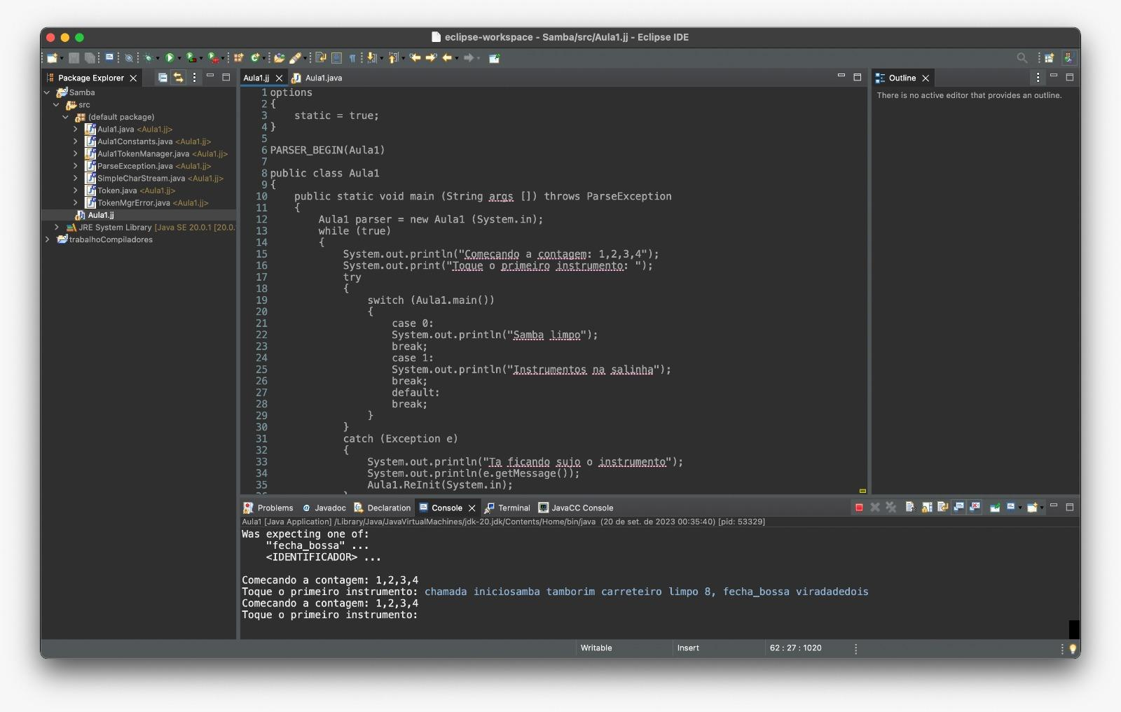
Código

Slide 10
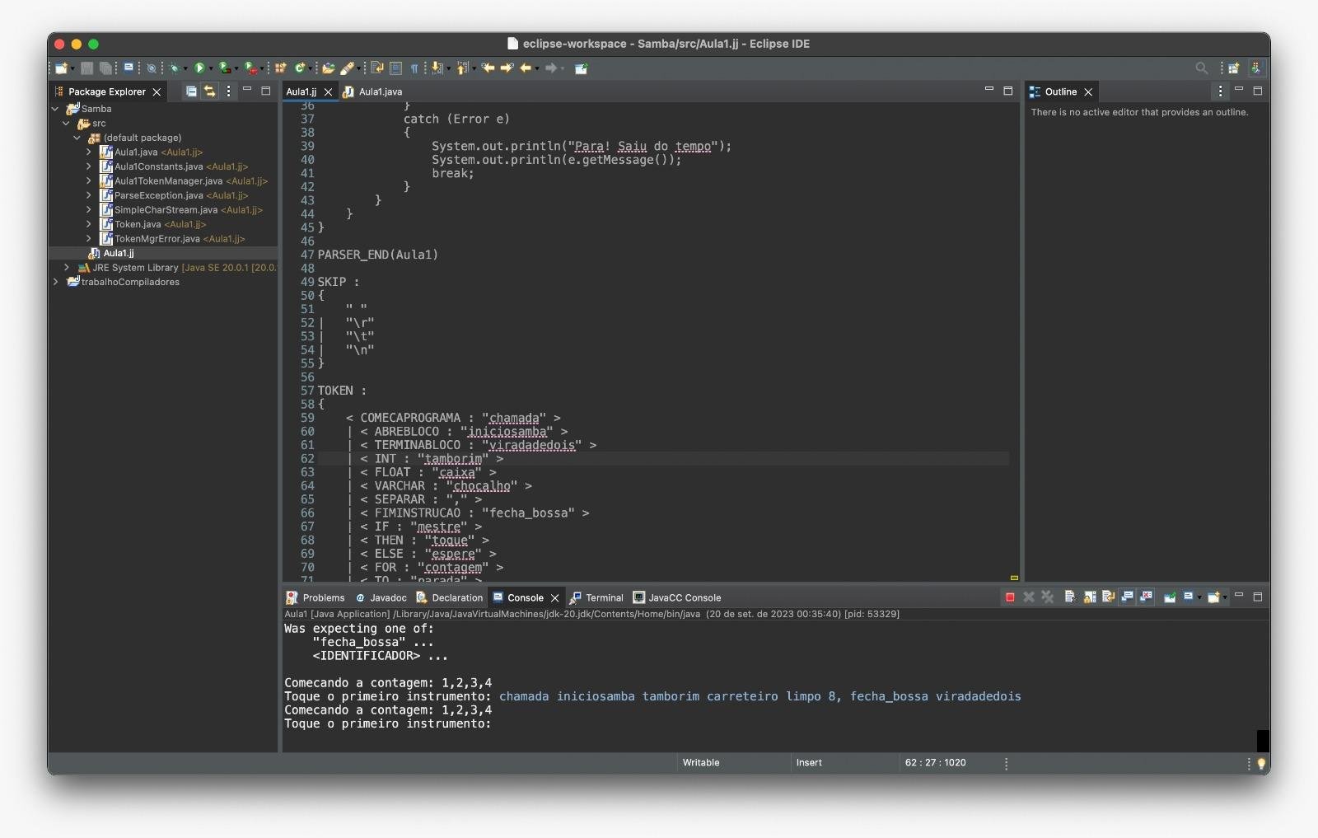
Código

Slide 11
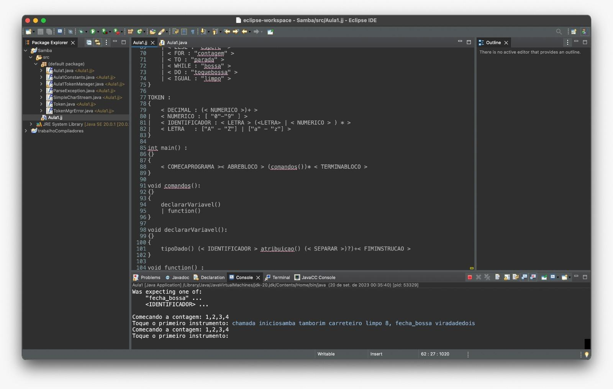
Código

Slide 12
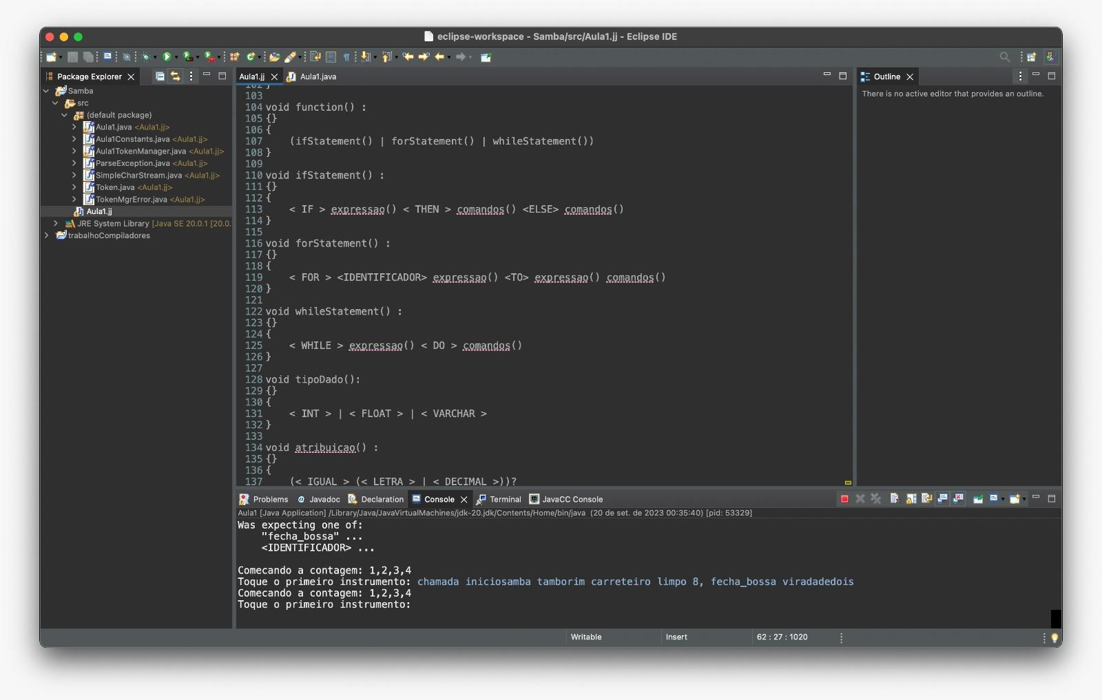
Código

Slide 13
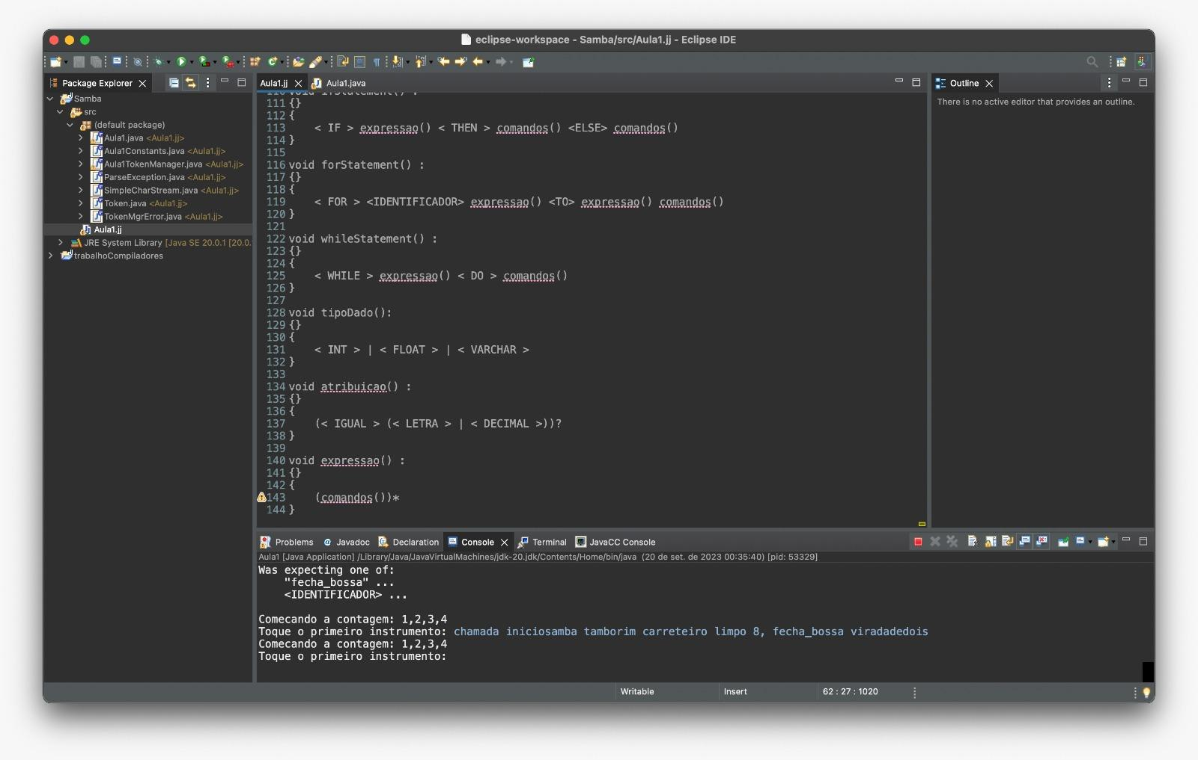
Código

